Slide 1
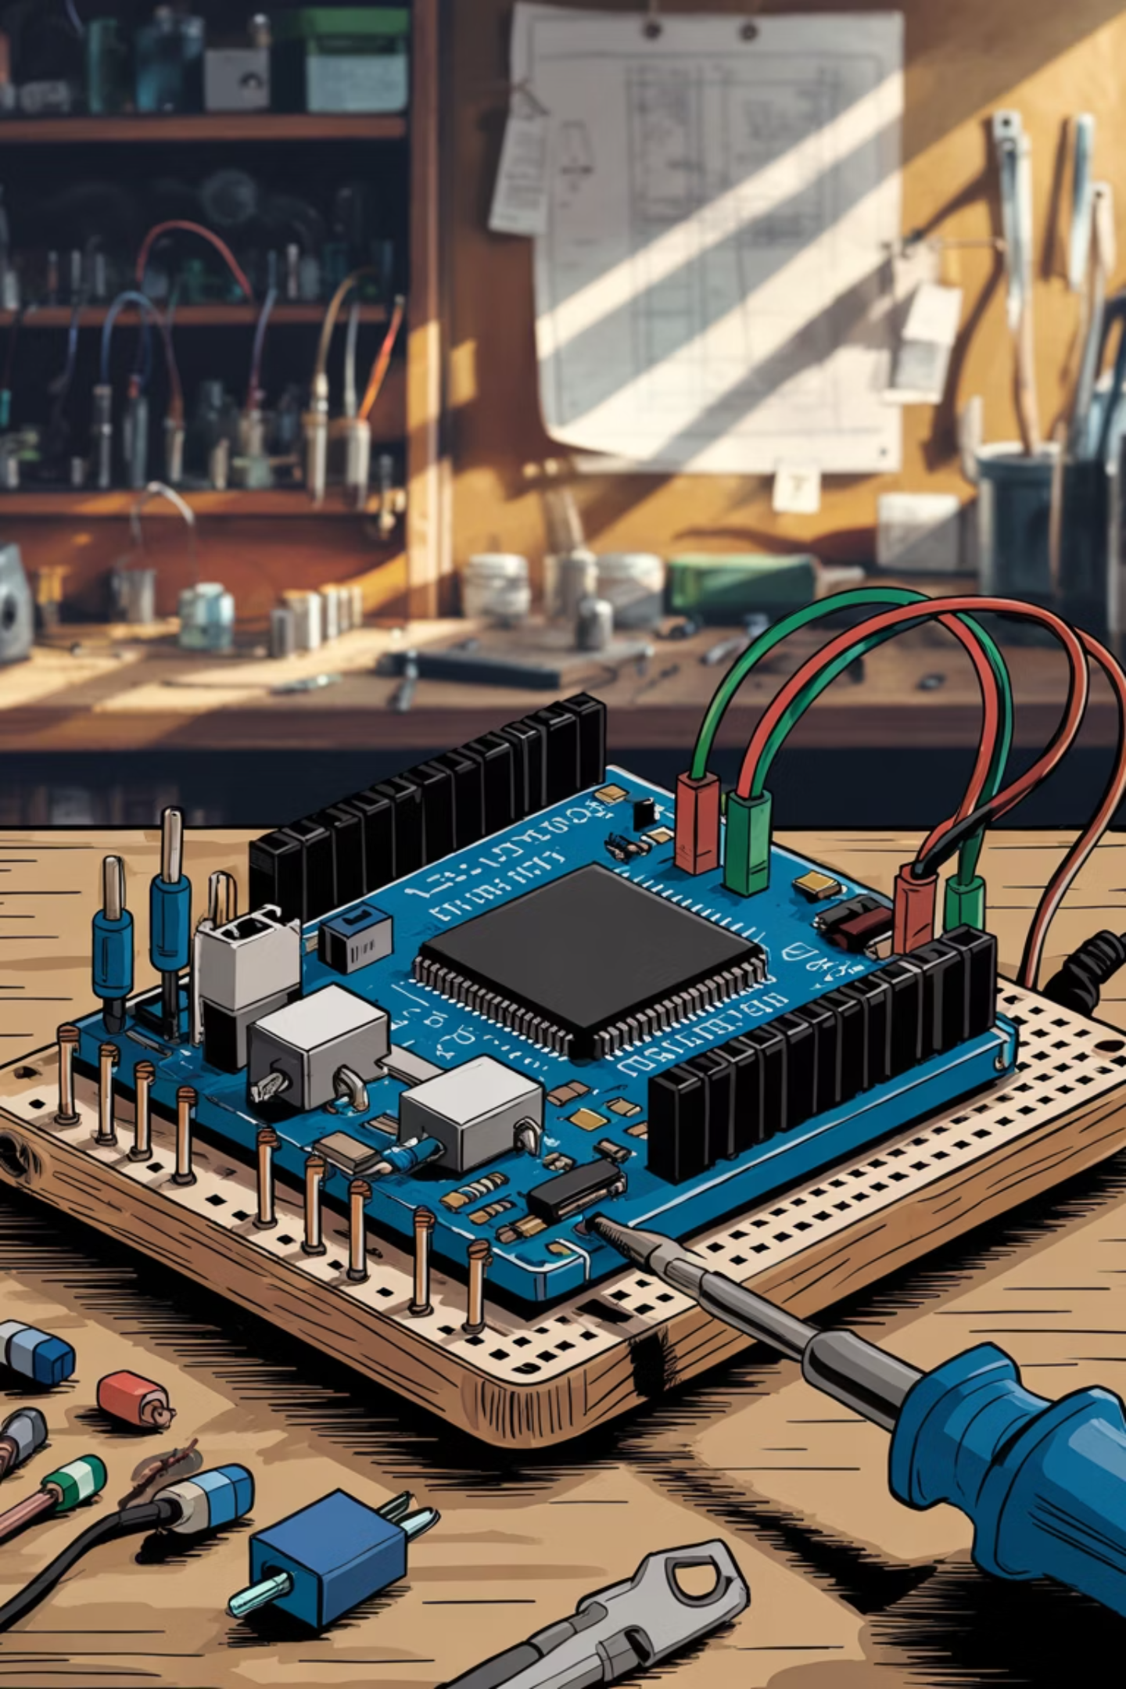
EcoWatt
Sistema Smart di Risparmio Energetico
Andrea Volpi · Alessandro Martinez

Slide 2


Perché sprechiamo energia?
💡 Luci sempre accese
🌡️ Riscaldamento senza controllo
Le aule restano illuminate anche quando sono completamente vuote, per ore.
La temperatura non viene regolata in base alla presenza effettiva di persone.
🚫 Nessuna automazione
Senza sistemi automatici, lo spreco energetico è inevitabile e silenzioso.

Slide 3
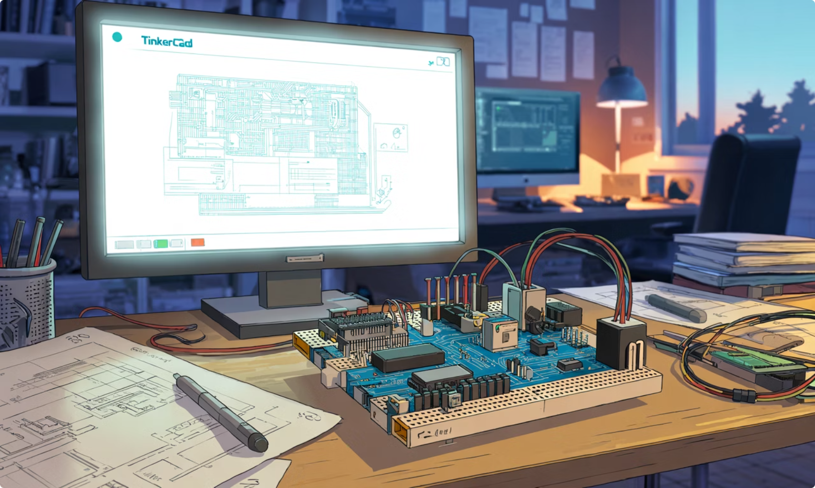
LA SOLUZIONE
EcoWatt — Automazione intelligente
Un sistema automatico basato su Arduino Uno che monitora presenza e temperatura in tempo reale, gestendo luce e allarmi senza alcun intervento umano.
Rileva la presenza
Controlla la luce
Monitora la temperatura
Sensore PIR attivo 24/7
LED acceso solo se necessario
Allarme automatico oltre soglia

Slide 4
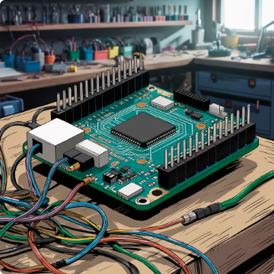
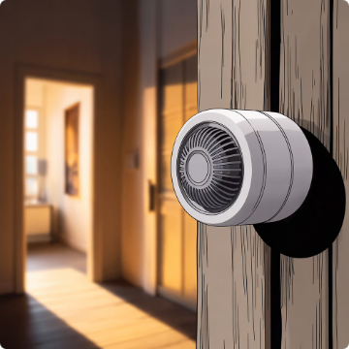


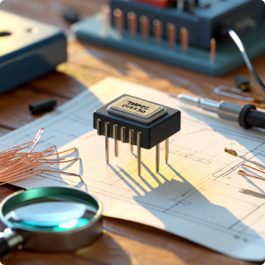
Componenti del Progetto
Arduino Uno
Sensore PIR
LED Rosso
Buzzer
Il cervello del sistema: riceve i dati dai sensori ed esegue la logica di controllo.
Rileva la presenza umana nell'ambiente tramite radiazione infrarossa passiva.
Simula la luce della stanza: si accende solo quando viene rilevata presenza.
Emette un allarme sonoro quando la temperatura supera la soglia critica di 40°C.
Sensore TMP36
Misura la temperatura ambiente in modo preciso e la trasmette ad Arduino.

Slide 5
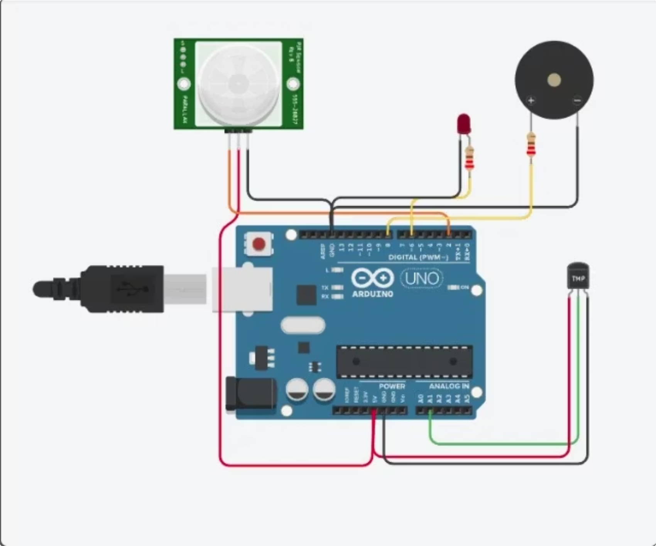
Come è collegato
Lo schema è stato progettato e verificato su Tinkercad prima della realizzazione fisica.
PIR
TMP36
LED
Buzzer
Segnale digitale di presenza
Lettura analogica temperatura
Uscita digitale luce
Uscita digitale allarme

Slide 6
Logica di Funzionamento
EcoWatt risponde in tempo reale a tre scenari chiave, garantendo efficienza energetica e sicurezza ambientale.
✅ Persona Presente
💡 Stanza Vuota
🔔 Temperatura > 40°C
Il sensore PIR rileva movimento → LED acceso automaticamente. La stanza è illuminata solo quando serve.
Nessun movimento rilevato → LED spento. Risparmio energetico immediato, senza intervento umano.
TMP36 supera soglia critica → Buzzer attivato. Allarme acustico per segnalare condizioni anomale.

Slide 7

Cosa abbiamo ottenuto
100%
3
Funzionante
Scenari gestiti
Sistema operativo su breadboard fisica reale
Presenza, assenza e allarme temperatura
0
Interventi manuali
Automazione completa, nessuna azione umana richiesta

Slide 8
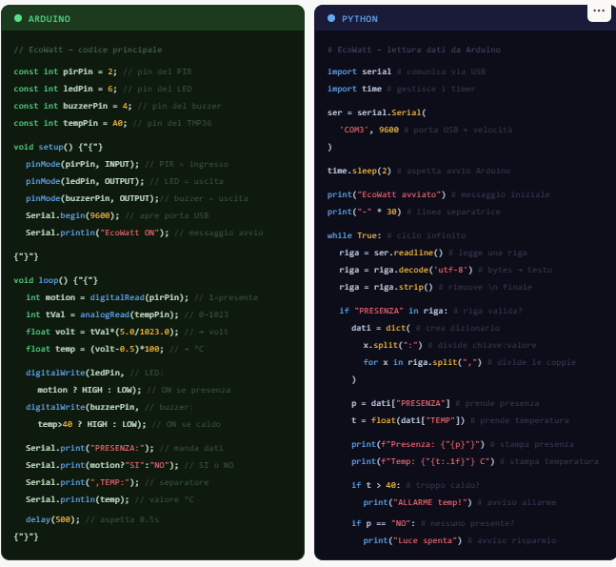
Arduino e Python: Il Codice
Codice Arduino
Gestisce sensori e attuatori direttamente sull'hardware.
Codice Python​
Riceve e visualizza i dati in tempo reale tramite porta Serial.​
​

Slide 9
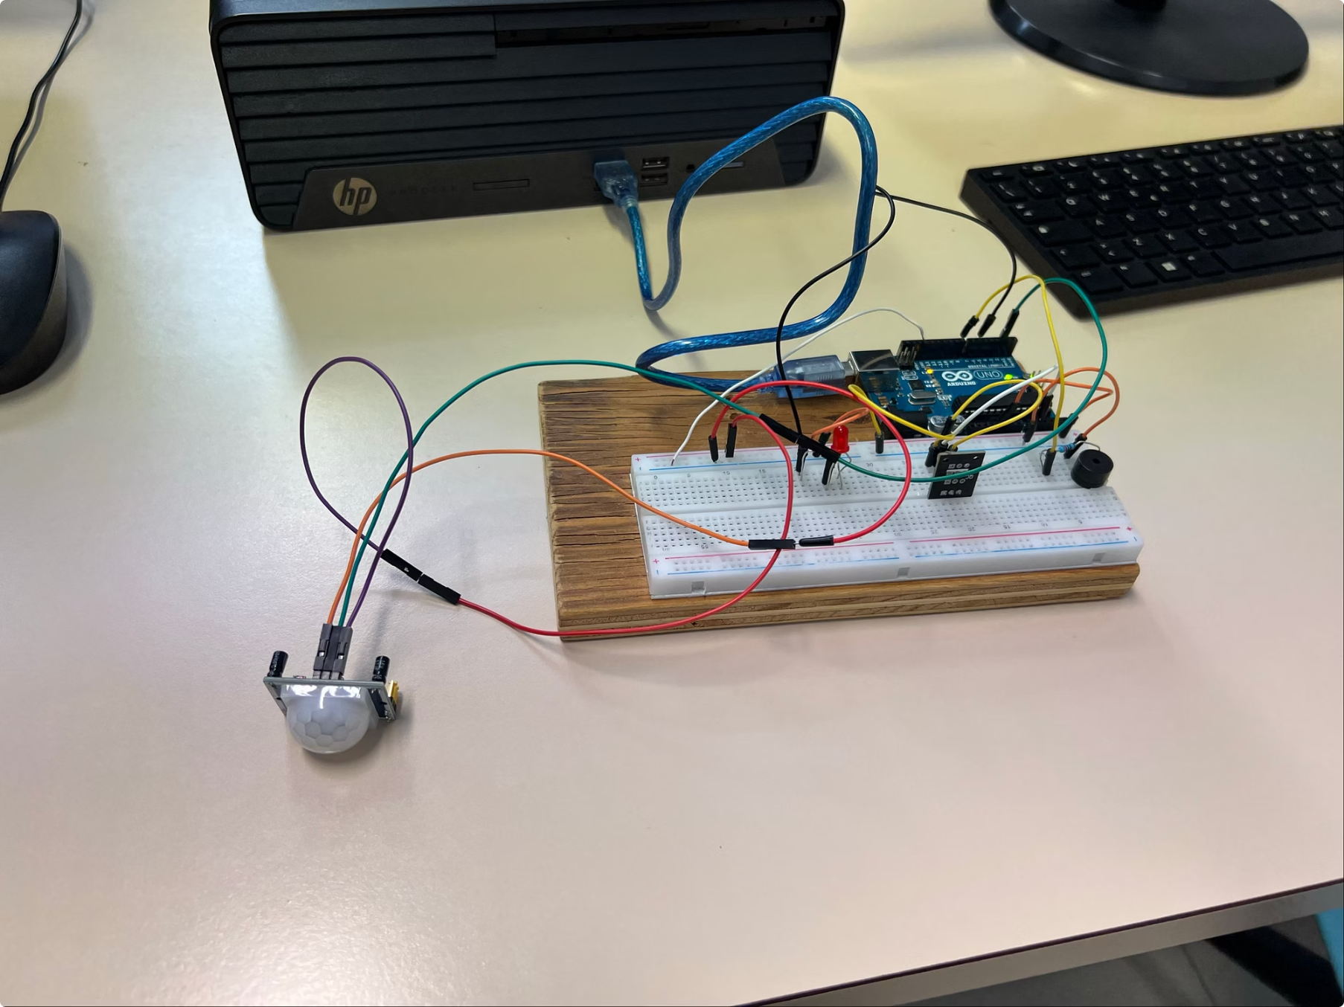

IL PROTOTIPO REALE
Il nostro prototipo
Il circuito fisico è stato assemblato e testato in laboratorio scolastico, replicando fedelmente lo schema progettato su Tinkercad.
Prototipo EcoWatt realizzato in laboratorio scolastico da Andrea Volpi e Alessandro Martinez.
Base in legno per stabilità e presentazione
Tutti i componenti correttamente collegati
Testato e verificato in più scenari operativi

